Slide 1




汇报人：文小库
ICOS垂直社区设计评审汇报

Slide 2
1
项目概述
目
2
需求分析
录
3
功能描述
4
产品架构

Slide 3
项目概述
01

Slide 4
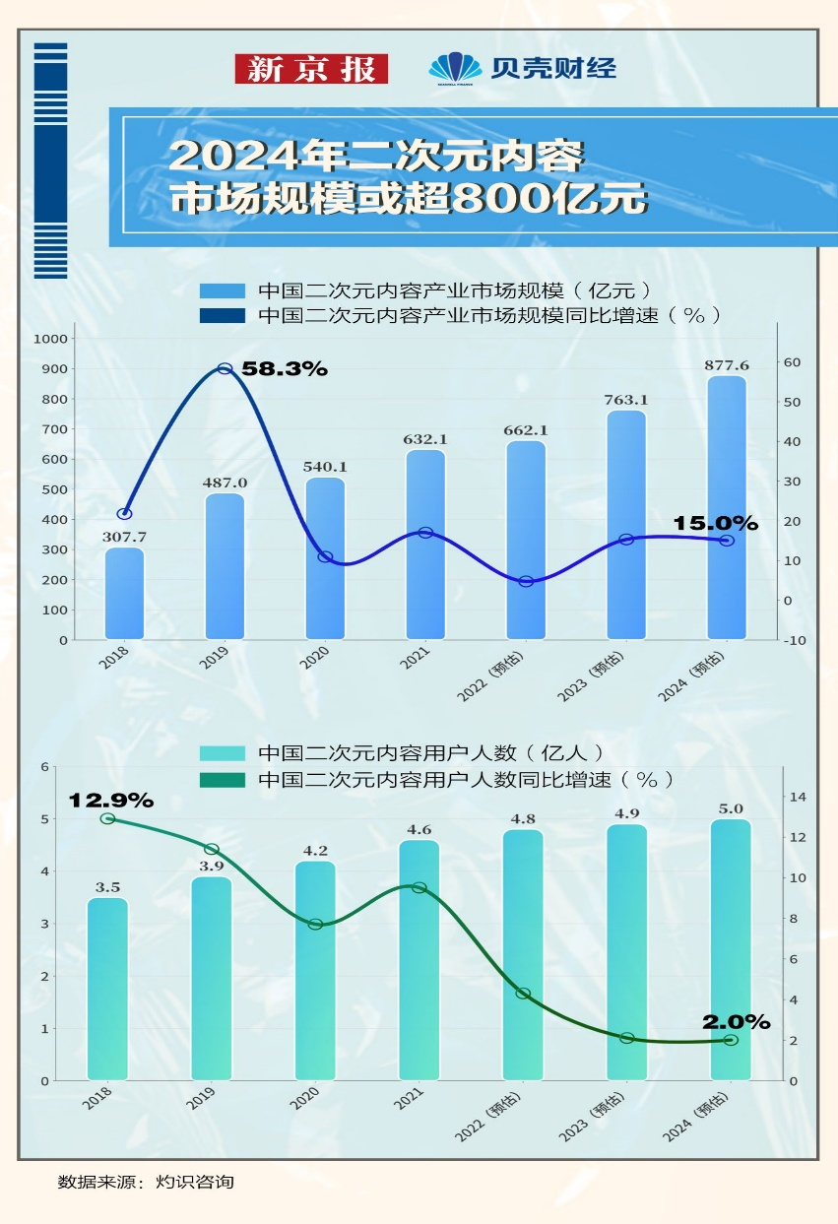

项目背景
01
市场需求
根据前瞻产业研究院的数据，2015年中国二次元衍生品市场规模已超过380亿元，其中服装类衍生品市场份额占比16%，约60亿元。
02
技术条件
随着移动互联网的发展，微信小程序作为一种新型的移动应用形式，具有使用方便、无需下载安装等特点，适合用于开发二次元社区平台。
03
商业模式
通过微信小程序平台，可以为二次元爱好者提供一个便捷的交流平台，同时也可以为内容创作者提供一个展示自己作品的平台，具有商业化的潜力。

Slide 5


目标用户
Cosplay爱好者
包括学生、职场新人及泛二次元用户，他们热爱cosplay文化，希望找到一个专属的社区平台与其他同好交流互动。
cosplay内容创作者
主要包括coser、摄影师、化妆师等，他们希望通过小程序发布自己的需求，作品，并与其他创作者互动交流。
Cosplay相关团体
主要包括coser社团，漫展、活动、媒体等官方，摄影团体，后期服务团体等，他们希望通过小程序发布招募、通告等宣传信息。

Slide 6
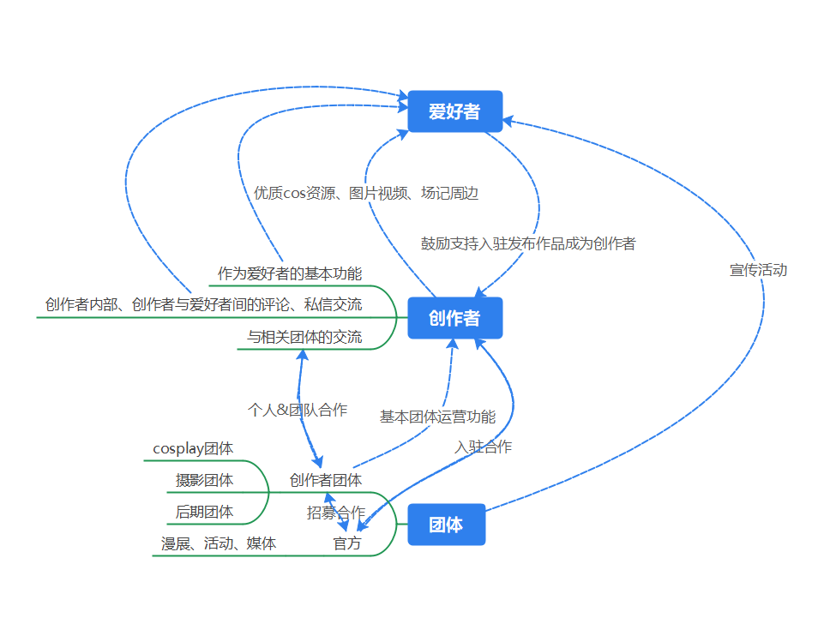
目标与定位
针对cosplay爱好者
01
1.根据喜好推流偏好相关的优质cosplay作品，提供评论、私信等交流空间。
2.同时鼓励cosplay爱好者发布优秀作品，参与成为内容创作者。
针对cosplay内容创作者
02
1.支持文字、图片、视频内容的发布和浏览等作为爱好者的基本功能。
2.同时支持创作者内部，创作者与粉丝之间的交流。
3.还支持cosplay创作者与相关团体的关联、合作、入驻等。
针对cosplay相关团体
03
1.支持摄影团体、后期团体、cosplay团体等创作社团的个体运营与合作活动需求需求。
2.支持漫展、活动、媒体等官方账号的宣传，招募需求

Slide 7

需求分析
02

Slide 8
功能需求
用户注册与登录，支持手机号和微信授权；用户信息管理（头像、昵称、身份认证）；支持对用户主页的访问
用户模块
用户与创作者，社团组织间的联系，如预约摄影、预约妆娘等
服务模块
组织的认证创建、管理，人员流动；支持组织活动、招募等公告的发布、宣传
组织模块
热门推荐；支持优质文字、图片、视频内容与优秀创作者、团体的首页展示；分类浏览和搜索。
推送模块
作品展示（包括图片，文字，视频；支持收藏，转发，评论等社区功能
作品模块

Slide 9
非功能需求
性能需求
安全性需求
易用性需求
支持高并发访问，保证社区正常运行。图片、视频加载快速，无明显卡顿。
数据加密传输，保护用户隐私。防止恶意攻击，如CSRF、SQL注入等。
界面友好，操作简单，符合微信小程序设计规范。提供新手引导，帮助用户快速上手。

Slide 10
功能描述
03

Slide 11
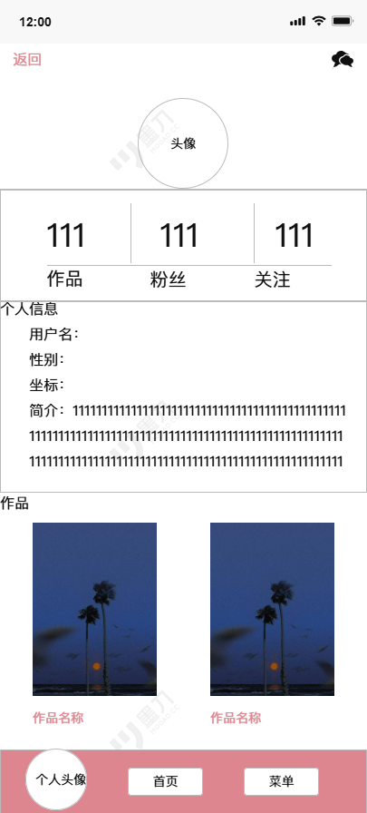
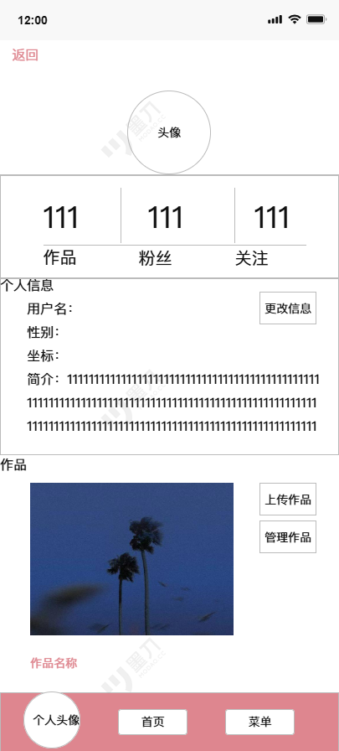
用户模块
用户注册与登录
用户可以通过手机号注册并登录，或者通过微信授权快速注册和登录。注册时需要输入手机号、设置密码，并获取短信验证码完成注册。登录时需要输入手机号和密码，或者通过微信一键登录。
用户信息管理
用户可以在小程序中修改个人资料，包括头像、昵称、个性签名等。同时，用户还可以认证相关身份，发布不同类型作品或信息
用户行为记录
系统需要记录用户的行为，如点赞数、评论数等，以便在需要时进行计算和分析。

Slide 12
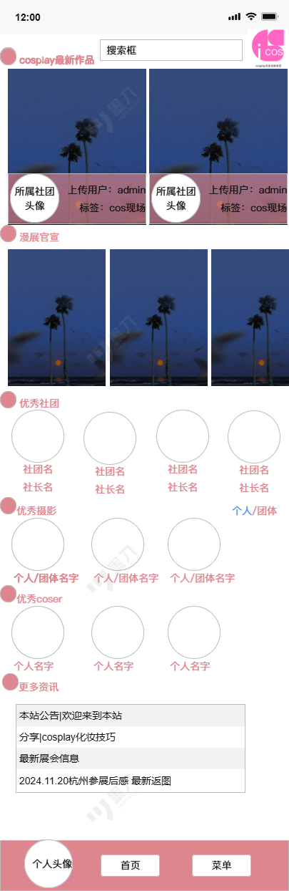
组织模块
组织的创建与认证
支持创作者社团（包括coser社团、摄影社团、后期社团等）、官方账号（包括漫展场地方、活动举办方、媒体等）的创建和资格认证
组织管理
组织内部可进行人员管理；可以以社团、官方名义发起人员招募，信息宣传，组织间合作等。
社团推荐
为个人用户提供联系社团的功能；对于产出资讯、作品数量多，质量优秀的社团给予首页推流

Slide 13
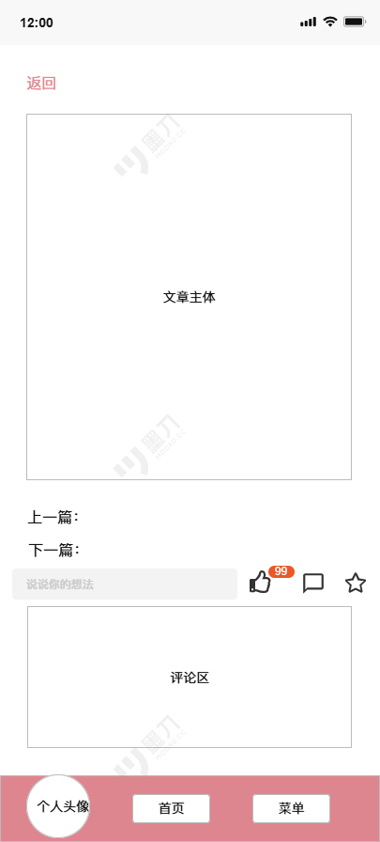
作品模块
内容分类浏览
用户可以根据分类浏览不同的帖子，如cos作品、资讯、预告片、漫展信息等。系统需要支持多种分类方式，如标签分类、热门推荐等。
帖子发布
用户可以在社区中发布帖子，包括文字、图片、视频等多种形式的内容。发布时需要选择内容类型、填写标题和描述、上传图片或视频、选择标签分类等。
搜索功能
用户可以通过关键词搜索感兴趣的帖子或用户，以便快速找到所需内容。搜索结果需要支持多种排序方式，如时间排序、热度排序等。

Slide 14
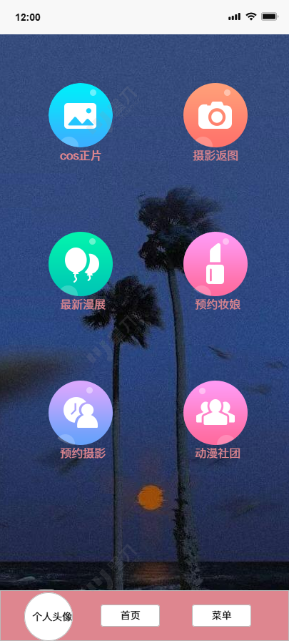
服务模块
功能菜单
用户可通过点击菜单栏访问提供的功能，包括：查看漫展信息、cos正片、摄影返图，预约化妆、摄影，联系动漫社团等

Slide 15
互动模块
评论和多级回复
01
用户可以对帖子进行评论和多级回复，系统需要支持实时加载和提交评论内容。
点赞、收藏功能
02
用户可以给喜欢的帖子点赞和收藏，系统需要记录用户的点赞数和收藏数，并支持实时更新。
用户私信聊天
03
用户可以与其他用户进行私信聊天，系统需要支持实时消息推送和聊天记录查看等功能。

Slide 16
推送模块
热门推荐
支持优质文字、图片、视频内容与优秀创作者、团体的首页展示；分类浏览和搜索。

Slide 17
产品架构
04

Slide 18

前端架构
界面设计
采用微信小程序的界面设计风格，以简洁、清晰、可爱的风格为主，符合二次元文化的特点。
交互设计
采用微信小程序提供的交互方式，如点击、滑动、长按等，实现用户与小程序之间的流畅交互。
功能实现
利用微信小程序提供的开发接口和组件，实现用户注册与登录、内容发布与浏览、互动与社交等功能。

Slide 19



后端架构
01
02
03
技术选型
数据存储
服务支持
采用Node.js或Python等后端技术，结合RESTful API架构风格，实现数据交互与逻辑处理。
使用云开发数据库或传统数据库（如MySQL）存储用户、内容及交互数据，保证数据的可靠性。
提供对象存储（COS）管理图片、视频文件的服务，支持CDN加速，提高访问速度。

Slide 20
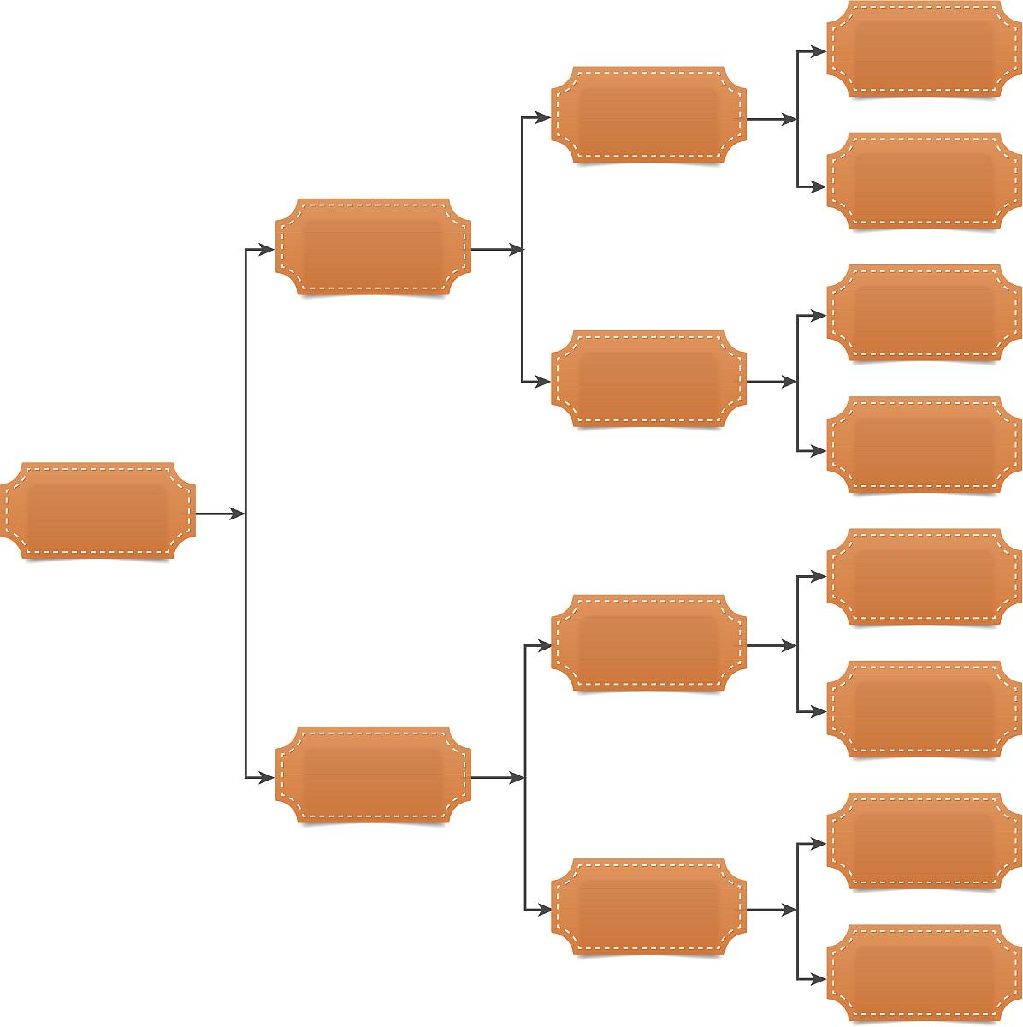


数据存储
数据结构设计
数据备份与恢复
数据访问控制
根据用户需求，设计合理的数据结构，如用户表、内容表、互动表等，保证数据的完整性和可靠性。
提供数据备份和恢复功能，保证数据的安全性和可维护性。
提供用户身份验证和访问控制功能，保证数据的安全性和隐私保护。

Slide 21

服务支持
CDN加速
通过CDN加速服务，提高内容的访问速度和用户体验。
对象存储
通过对象存储服务，管理图片、视频等文件，提高内容的存储效率和可靠性。

Slide 22
项目管理
小组分工
产品经理1人，前端3人，后端2人，测试1人，文档管理1人
预计进度
1个月
前后端分离——端口对接——初版平台——项目迭代 功能补充

Slide 23


汇报人：文小库
THANKS

